Slide 1
Slovensko
Daniela Bikárová

Slide 2
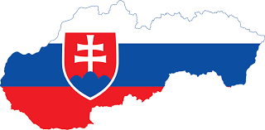
Slovensko, dlhý tvar Slovenská republika, je vnútrozemská krajina v strednej Európe. Nezávislosť získala rozdelením Česko-Slovenska 1. januára 1993. Susedí s Českom, Rakúskom, Poľskom, Ukrajinou a Maďarskom. Hlavným mestom je Bratislava. Od 1. mája 2004 je Slovensko členom Európskej únie, od 21. decembra 2007 je členom Schengenského priestoru. Od 1. januára 2009 je 16. členom Európskej menovej únie - Eurozóny. Prijatím eura sa zavŕšil proces integrácie do Európskej únie.

Slide 3
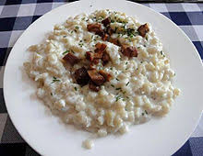
Jedlo
Slovenská kuchyňa je historicky známa hlavne bravčovým mäsom, jahňacinou, múkou, zemiakmi, kapustou a mliečnymi výrobkami. Jedným zo slovenských národných jedál sú bryndzové halušky

Slide 4
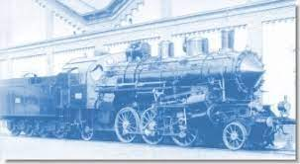
Priemysel
Priemysel je hlavnou zložkou národného hospodárstva Slovenskej republiky. Priemyselná výroba na Slovensku sa rozbiehala od začiatku 19. storočia. Remeselné dielne a manufaktúry sa pomaly menili na továrne, pričom súčasne vznikali aj nové továrne. Podstatou vzniku tovární bolo zavádzanie strojovej výroby.
V roku 1832 dali do prevádzky parný stroj v súkenke v Haliči pri Lučenci. Strojová technika prenikala aj do iných odvetví a podmienila ich rozvoj. Rozvíjali sa tradičné priemyselné odvetvia, ako ťažobný priemysel, železiarstvo, drevársky, textilný, sklársky, garbiarsky a papiernický priemysel.

Slide 5
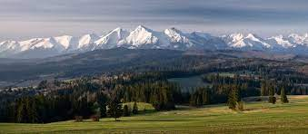
Príroda
Slovensko patrí ku krajinám s najväčším podielom lesných komplexov v Európe, avšak našou najväčšou pýchou sú Vysoké Tatry.
Vysoké Tatry sú najvyššie pohorie na Slovensku a v Poľsku a sú zároveň jediným horstvom v týchto štátoch s alpským charakterom. Sú geomorfologickou časťou Východných Tatier a majú rozlohu 341 km² (260 km² na Slovensku a 81 km² v Poľsku). Vo Vysokých Tatrách nájdeme 26 vrcholov prevyšujúcich výšku 2 500 metrov.
Najvyšší vrch je Gerlachovský štít

Slide 6
Ďakujem za pozornosť

